Slide 1
제 1 장. 컴퓨터와 IT 융합
1.1 IT와 컴퓨터의 변화
1.2 컴퓨터 시스템의 구성
1.3 다양한 형식의 컴퓨터
1.4 유비쿼터스 컴퓨팅
1.5 IT 융합
Notes:
창조시대
질문이 좋아야 한다. 아인슈타인의 질문
앱창작터 – 잊어버린 핸드폰을 찾을 수 없을까?
우리집의 난방비가 왜 이렇게 많이 나올까? – 난방코딩
질문이 좋으면 꿈에서도 해결책이 나온다. – 벤젠 고리 분자
관심이 있어야 질문이 있다.
관심을 가지면 가진많큼 관심이 늘어난다.
갤로퍼 http://autotimes.hankyung.com/apps/news?mode=sub_view&popup=0&nid=01&c1=01&c2=02&c3=&nkey=201410241120171
미쯔비시의 자동차
2015년 현재 현대와 일본은 경쟁관계 http://media.daum.net/m/channel/view/media/20151021081904927
왜 컴퓨터 그중에서도 소프트웨어가 관심을 받는가?
소프트웨어 갈길이 멀다……
하드웨어 갈 만큼 갔다.
COMP41302
컴퓨터 그래픽스
ⓒ 2001,2005 N Baek

Slide 2
1.1 IT와 컴퓨터의 변화
컴퓨터 시스템이야 말로 지식 정보 시대의 핵심이다.
또한 컴퓨터 시스템은 작은 것부터 대형 컴퓨터까지 매우 다양한 형태와 구조를 가지고 있다.
컴퓨터와 IT 융합
Notes:
모든 분야에서 컴퓨터를 사용한다.
미술, 음악, 사진, 등산(gps), 버스타기, 놀러가기, 알람, 영화보기,
잠자기, 일하기, 놀기
남들이 만든 것 따라만들던 시기는 끝났다.
더 이상 정보를 제공하지 않는다. 선진국에서 우리에게 생산라인 까지 주던 미쯔비시 자동차회사가 근처에도 못오게 한다.
새로운 것을 창조를 해야한다.
- 새로운 분야
- 창조를 위한 게으럼
- 불만에서 창조 – 핸드폰 위치 추적…….
COMP41302
컴퓨터 그래픽스
ⓒ 2001,2005 N Baek

Slide 3
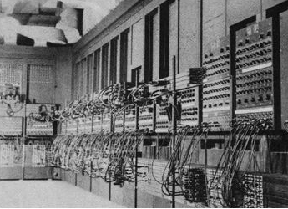
1.1.1 컴퓨터에서 스마트폰으로
1945년에 존 폰 노이만이 프로그램을 메모리에 저장
‘내장 프로그램’ 개념
그림 1.1 최초 컴퓨터로 기록된 ‘에니악’
컴퓨터와 IT 융합
Notes:
할 일을 적어두고 차근차근 따라가는 방식
생활 계획표
학습시간표
COMP41302
컴퓨터 그래픽스
ⓒ 2001,2005 N Baek

Slide 4
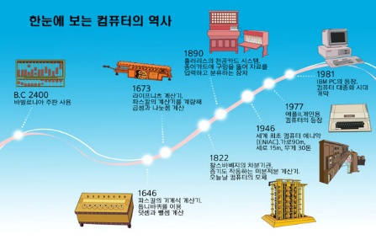
컴퓨터와 IT 융합

Slide 5
1.1.2 인터넷: 유선에서 무선으로
컴퓨터 네트워크는 1970년대 초에 미국
인터넷을 이루는 네트워크
유선 전화통신망
무선랜
이동통신망
와이브로
컴퓨터와 IT 융합

Slide 6
광대역 융합 네트워크
인터넷으로 멀티미디어 데이터를 통신하는 통신망이다. 이미지, 오디오, 비디오와 같은 각종 미디어 데이터를 통신한다.
컴퓨터와 IT 융합
Notes:
어차피 인터넷이다. 인터넷에서 네트워크를 이용하는 형태 광고문구
COMP41302
컴퓨터 그래픽스
ⓒ 2001,2005 N Baek

Slide 7
와이브로 기술
기존 이동통신기술은 음성 전화 통신 기술에 인터넷 서비스를 추가하여 두 서비스를 동시에 제공
와이브로는 처음부터 인터넷 서비스에 중점을 두고 개발한 특화 기술이다.
컴퓨터와 IT 융합
Notes:
와이브로 망했다. 구시대의 유물
COMP41302
컴퓨터 그래픽스
ⓒ 2001,2005 N Baek

Slide 8
1.2 컴퓨터 시스템의 구성
컴퓨터는 무엇인가?
컴퓨터는 데이터를 처리하는데 사용하는 전자 장치이다. 즉, 데이터를 인간에게 유
용한 정보로 변환한다.
  Software (S/W)
  Hardware (H/W)
  사용자(Users)
  데이터(Data)
컴퓨터와 IT 융합
Notes:
운전수/자동차/승객/자료
COMP41302
컴퓨터 그래픽스
ⓒ 2001,2005 N Baek

Slide 9
하드웨어와 소프트웨어
Hardware
  컴퓨터의 연산과 동작을 제어하는 물리적인 장치
  CPU, RAM, 입력/출력 장치(I/O devices)
Software
  H/W에서 실행하는 명령(instruction)의 집합
  프로그램(Program): 소프트웨어의 일부
  S/W 종류: 시스템 S/W & 응용 S/W
컴퓨터와 IT 융합
Notes:
가전제품과 작동법
자동차와 비교…..
TV 방영프로그램
미국 실리콘밸리 관광 프로그램
https://ko.wikipedia.org/wiki/%ED%94%84%EB%A1%9C%EA%B7%B8%EB%9E%A8
레시피, 결혼식식순, 등등
COMP41302
컴퓨터 그래픽스
ⓒ 2001,2005 N Baek

Slide 10
1.2.1 소프트웨어
소프트웨어는 이 하드웨어에서 실행하는 인스트럭션들로서 지정한 작업(태스크)을 수행한다. 즉, 컴퓨터에게 무엇을 하도록 지시한다.
이러한 소프트웨어에는 사용자에게 편리를 주는 것도 있으며, 컴퓨터 시스템의 CPU, 메모리, 파일, 주변장치 등 여러 자원을 관리하는 소프트웨어도 있다.
프로그램이란 이러한 소프트웨어의 일부이다. 목적에 따라 여러 소프트웨어가 있다.
  게임, 채팅, 워드프로세서, Windows 2000, Outlook,….
컴퓨터와 IT 융합
Notes:
COMP41302
컴퓨터 그래픽스
ⓒ 2001,2005 N Baek

Slide 11
소프트웨어
시스템 소프트웨어 (System S/W)
  운영체제 (Operating System)
    MS Windows 2000/XP, UNIX, Linux, …
  기타 관리 소프트웨어 (Utility)
    컴파일러, 보안 (바이러스) 프로그램, 파일 압축, 등
응용(사용자) 소프트웨어 (Application S/W)
  HWP (한글 워드 프로세서), MS Word
  파워 포인트(Power Point), 엑셀(Exel)
  아웃룩 익스프레스(Outlook Express)
컴퓨터와 IT 융합

Slide 12
응용 소프트웨어
응용 소프트웨어
  (일반)사용자가 원하는 업무를 처리하는 소프트웨어
  시스템 소프트웨어의 지원과 협조로 실행한다
응용 소프트웨어 유형
  사무용 소프트웨어
  통신용 소프트웨어
  그래픽 소프트웨어
  멀티미디어 소프트웨어
컴퓨터와 IT 융합

Slide 13
사무용 소프트웨어
일반 사무용: OA (Office Automation)
워드프로세서
  HWP, MS Word, 훈민정음 등
스프레드시트 (spreadsheet)
  수치 자료를 입력하여 계산, 통계, 분석, 차트 기능
  Excel, Lotus 1-2-3 등
발표용
  PowerPoint 등
컴퓨터와 IT 융합

Slide 14
통신용 소프트웨어
컴퓨터를 이용하여 통신이나 인터넷을 할 수 있는 소프트웨어
  웹 브라우저
    인터넷 WWW 서비스용 소프트웨어
    예) Internet Explorer, Netscape 등
  기타 인터넷 소프트웨어
    Outlook Express, MS Outlook
    WS-FTP
    Messenger, 등
컴퓨터와 IT 융합

Slide 15
멀티미디어 소프트웨어
멀티미디어 Player
  Windows Media Player, Real Player
멀티미디어 저작 도구
  Flash, Director
CAD(Computer Aided Design)
  컴퓨터를 이용하여 기계, 반도체, 건축 분야의 설계
CAM(Computer Aided Manufacturing)
  CAD 도면을 바탕으로 하여 컴퓨터를 사용하여 제품을 생산
컴퓨터와 IT 융합

Slide 16
1.2.2 하드웨어
처리기 (Processor): CPU (Central Processing Unit)
  ALU (Arithmetic Logical Unit)
  CU (Control Unit)
메모리 (Memory): RAM, ROM
  메모리는 프로그램의 명령(instruction)과 데이터를 저장
  처리기는 메모리로부터 명령/데이터를 꺼내어 실행(처리)
입력과 출력 장치 (Input/Output)
  입력: Keyboard, Mouse, Pen, ..
  출력: Printer, Monitor, Speaker, ..
  저장장치(Storage Devices): FDD, HDD, CD, DVD,..
컴퓨터와 IT 융합

Slide 17
처리기(프로세서)
처리기는 인스트럭션에 의하여 메모리로부터 데이터를 처리하여 필요한 데이터로 만들고 메모리나 저장장치에 저장한다.
프로세싱
  데이터를 정보로, 정보를 데이터로 변환하는 절차
  프로세서와 메모리에서 이러한 변환이 수행된다.
마이크로 프로세서
  칩(Chip)이라 부른다.
컴퓨터와 IT 융합

Slide 18
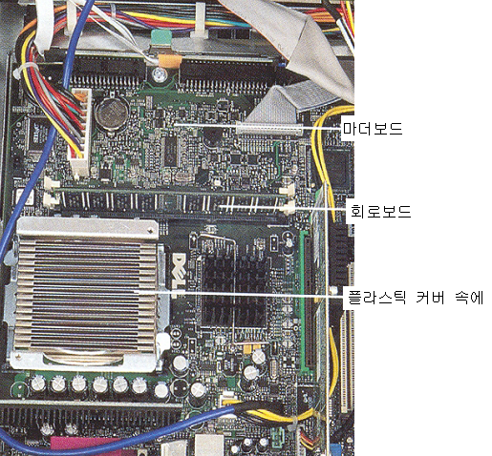
마더보드
마더보드는 다른 하드웨어와 프로세서를 연결하는 회로가 있는 기판이다.
마더보드는 회로보드의 예이다.
마더보드에 여러 회로보드가 연결되어있다.
컴퓨터와 IT 융합

Slide 19
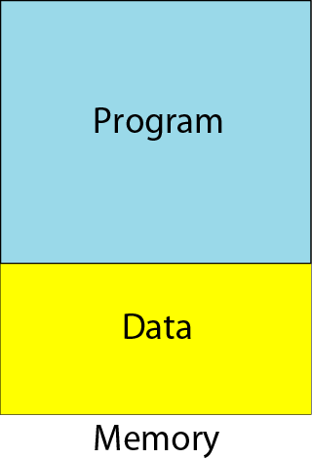
메모리
메모리 (Memory): 주기억장치
  전자 장치로 전기가 연결되었을 때만 사용가능
  프로그램의 “명령”과 “데이터”를 저장
컴퓨터와 IT 융합

Slide 20
메모리
메모리는 프로그램의 인스트럭션과 데이터를 저장한다.
프로그램은 메모리에 저장되고, 처리기는 메모리로부터 인스트럭션을 꺼내어서 실행한다.
주소라고 하는 연속적인 번호
컴퓨터와 IT 융합

Slide 21
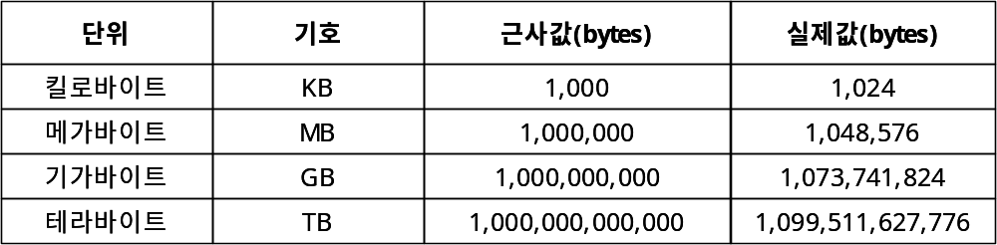
메모리 크기와 단위
컴퓨터와 IT 융합

Slide 22
1.2.3 사용자
컴퓨터 사용자
  컴퓨터를 관리/작동/활용하는 사람 혹은 컴퓨터
  일반 사용자 versus 전문 사용자
컴퓨터 관련 (전문) 직업
  Software Engineer & Designer, Programmer
  Network Operators (Administrators)
  Web Designer, Database Manager
  Game: 게임 저작자, 게임 시나리오 작가 (Story Teller)
  Information Systems: 정보관리 책임자, 정보시스템 분석가
컴퓨터와 IT 융합

Slide 23
1.2.4 데이터
데이터는 정보를 컴퓨터 내에 표현하는 것을 의미한다.
즉, 숫자, 문자, 이미지, 소리, 동영상 등 여러 종류의 데이터를 이진수의 형식으로 읽기도하고 저장하기도 한다.
컴퓨터 안에 논리적인 체계로 모이면 파일이라 하며 파일에는 이름을 붙인다. 아래는 데이터 파일의 예이다.
  텍스트 파일
  숫자 파일
  비디오 파일 등
프로그램도 작업을 수행하는 인스트럭션과 데이터를 포함하는 파일이다.
컴퓨터와 IT 융합

Slide 24
1.2.6 저장장치
저장장치(Storage Devices): 보조 기억장치
  데이터와 프로그램을 영구적으로 저장
    전원이 꺼지더라도 데이터와 내용은 그대로 남아 있다.
  메모리보다 용량이 커서 더 많은 데이터를 저장
    메모리에 비하여 CPU가 데이터 접근 속도가 느리다
  CD, DVD 등
컴퓨터와 IT 융합

Slide 25
1.3 다양한 형식의 컴퓨터

Slide 26
컴퓨터의 여러 종류
슈퍼 컴퓨터
  Super Computer
메인 프레임 컴퓨터
  Main Frame Computer
미니/ 마이크로 컴퓨터
  Mini/Micro Computer
워크 스테이션
  WorkStation
PC (개인용 컴퓨터)
  Personal Computer
컴퓨터와 IT 융합

Slide 27
1.3.1 개인용 컴퓨터 (PC)
개인이 사용하는 컴퓨터 (personal computer)
  인터넷, 문서 작업, 개인 재무 관리
종류
  IBM-PC : 윈도우 운영 체제
    가장 많이 사용, 국내에서는 PC의 절대 다수
  매킨토시 (Mac, Macintosh)
    초보자가 쓰기에 더 편리한 설계
    해외에서는 사용자가 어느 정도 있음
컴퓨터와 IT 융합

Slide 28
개인 휴대용 컴퓨터
휴대가 간편하게 설계된 PC
  계산 성능은 일반 PC와 동일
  주로 여행이 잦은 사람들이 사용
다른 용어
  랩탑 (laptop) : 무릎 위에 놓는 컴퓨터
  노트북 (notebook) : 공책 크기의 컴퓨터
특징 : 가볍게 만들기 위해서
  LCD 모니터, 터치 패드 : 가볍게
  절전 설계 : 배터리로만 작동 가능
컴퓨터와 IT 융합

Slide 29
1.3.3 미니 컴퓨터 (mini computer)
PC 급과 메인 프레임 급 “중간” 정도의 성능
  소규모 회사에서 주로 사용
  수십 명 정도가 동시 사용
용도: 소규모 업체의 모든 전산 작업용
  영업, 관리 용의 모든 자료를 통합 관리
“마이크로 컴퓨터 (micro computer)”
  미니 컴퓨터 급 중에서 좀더 소형인 경우
  보통 혼용해서 사용
컴퓨터와 IT 융합

Slide 30
1.3.4 메인 프레임 (mainframe)
“중앙 집중 처리”를 위한 강력한 컴퓨터들
  거의 모든 계산을 메인 프레임에서 수행
  수백 ~ 수천 명 동시 사용 가능
특징: 클라이언트-서버 모델의 서버 역할
  서버: 모든 일을 통합해서 수행
  클라이언트: 일을 요청하는 PC급 컴퓨터
용도: 통합 수행이 필수적인 경우
  은행, 증권, 대형 유통 업체
  서버에서 모든 일 → 일관성 유지 가능
컴퓨터와 IT 융합

Slide 31
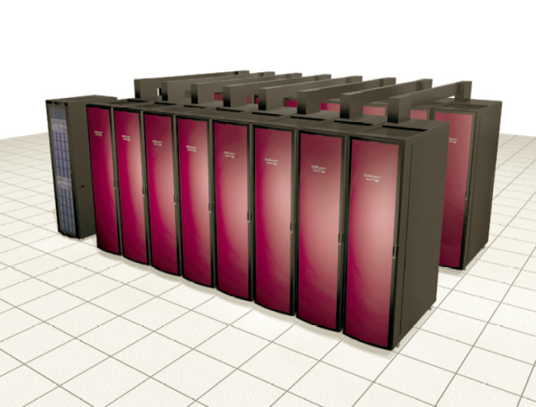
1.3.5 슈퍼 컴퓨터 (super computer)
가장 빠른 컴퓨터들
  초당 1조 번 (10¹²) 이상의 계산 가능
특징: 계산 속도를 높이기 위해서
  많은 CPU : 1,000개 이상 동시 사용
  특별한 냉각 시스템 : 액화 질소로 냉각
  건물 1층 이상을 차지
  매우 비싸다
용도: 엄청난 계산이 꼭 필요한 분야
  기상대 (일기 예보), 과학 계산 (물리학, 분자생물학)
  시뮬레이션 (핵폭발, 태풍) 등등
컴퓨터와 IT 융합

Slide 32
1.3.6 PDA
개인용 디지털 보조기 (personal digital assistant)
  수첩 대용으로 설계된 작은 컴퓨터
    전자수첩, 주소록, 계산기, 메모장 정도
  PC보다 성능은 떨어짐
  크기는 수첩 크기 → 휴대에 더 편리
    팜탑 (palmtop) : 손바닥 위에 올려 놓을 크기
  펜 입력 방식
    키보드 자체가 없다.
컴퓨터와 IT 융합

Slide 33
1.3.7 게임기 (game platform)
게임용 “컴퓨터”
  가전 제품 개념으로 설계: 게임 성능 강화 (그래픽, 사운드 등)
  인터페이스: 키보드, 마우스 대신 → 게임 패드, 조이스틱
  종류: Microsoft X Box, Sony PlayStation(PS) 2, 등
컴퓨터와 IT 융합

Slide 34
1.3.8 휴대폰 (cellular phone)
휴대폰도 일종의 컴퓨터
  특별한 목적을 가진 컴퓨터 : 전화 통화
    임베디드(embedded) 시스템의 일종
  성능 개선으로 점차 다른 작업 가능
휴대가 간편한 PDA 개념
  PDA 정도의 성능 가능
    이-메일, 팩스 전송, 주소록 관리 등
  점차 강화되는 추세
컴퓨터와 IT 융합

Slide 35
1.3.9 임베디드 시스템 (embedded system)
Special-Purpose Computers
  CPU, 메모리 등의 컴퓨터 부품 사용
    보통, 가격 때문에 저가 부품 사용
  미리 설계된 기능만 제공하는 컴퓨터
    다른 기능으로는 사용하기 무리
  임베디드 시스템
    휴대폰 : 통화만 가능, 내부에 CPU, 메모리
    게임기 : 게임만 가능, 내부에 CPU, 메모리, DVD
(비교) General-Purpose Computer
  PC: 다양한 기능 제공
컴퓨터와 IT 융합

Slide 36
임베디드 시스템: 적용 분야
정보 가전
  가전 제품에 임베디드 시스템 구현
    보통, 인터넷 접속 가능
  인터넷 냉장고
    쇼핑, 화상 통신, 이-메일 송수신 가능
  디지털 TV
    시청자 의견을 알려주는 양방향 TV 기능
    음성 인식, 음성 합성 기능
컴퓨터와 IT 융합

Slide 37
1.4 유비쿼터스 컴퓨팅
유비쿼터스: “언제 어디서나 존재하는”이라는 의미의 라틴어
데스크톱
카메라
스마트폰
센서
그림 1.9 유비쿼터스 컴퓨팅 환경
컴퓨터와 IT 융합

Slide 38

제 2장 IT 융합
융합은 서로 다른 개념이나 물건을 녹여서 전혀 다른 새로운 하나의 개념이나 물건을 생성하는 것을 의미한다. 단순한 결합이라기보다는 전혀 다른 새로운 개념을 생성한다는 것이 중요하다.
국방
조선
로봇
자동차
의료
정보
가전
컴퓨터기술
수학, 논리학, 심리학,
의학, 지능학 등 기초 지식
Notes:
COMP41302
컴퓨터 그래픽스
ⓒ 2001,2005 N Baek
Vonvergence 융합 개념의 차이
갑자기 융합이라고 강조하고 있다.
융합이 되면서 일자리는 감소할 것으로 추정한다. 구글자동차/ 자동 운전 스마트팩토리/ 미국은 3d 프린터를 이용하여 중국제조업을 이길 것으로 기대한다.

Slide 39
의료 IT
만성질환 증가와 고려화 사회 진입으로 IT 기술을 접목한 새로운 의료서비스 요구
의료 IT
  의료기기 분야
    가정용 의료기기 : 체온계, 혈압 모니터, 혈당계, 계보기 등
    병원용 의료기기 : 수술/재활 로봇, PET-CT 촬영기, 방사능치료기
  의료서비스 분야
    시공간 제약 완화한 U-Health 서비스
    환자 원격 모니터링, 응급 서비스 지원
컴퓨터와 IT 융합
Notes:
로봇 팔 다리, 시각장애인을 위한 눈, 장거리 걸음 지원, 무거운 짐을 진다
COMP41302
컴퓨터 그래픽스
ⓒ 2001,2005 N Baek

Slide 40
국방 IT
무기체계의 기능 극대화
  병사용 첨단무기, 전투기 및 미사일 등의 컴퓨터 제어기술 등
  굴절형 화기인 코너샷, K-9 자주포, 견마로봇, 유도미사일 등
합동지휘통제통신체계 구축
  미래 전장인 네트워크 중심 전투의 핵심 기술
  컴퓨터기술을 이용하여 감시 정찰장비, 정밀타격 무기체계, 의사결정 등을 체계적으로 연동함
컴퓨터와 IT 융합

Slide 41
기계 및 항공 IT
기계 IT
  기계산업은 메카트로닉스(Mechanical+Electronics) 기술을 접목하여 디지털화 및 전자화 되고 있음
  IT 융합 기계기술 : NC 공작기계, 산업용 로봇,
  CAD/CAM, 네트워크기반 생산관리 시스템 등
항공 IT
  항공산업은 IT, 기계, 전자, 소재 등 최첨단 기술이 융합된 종합 시스템 산업임
  항공기 제어 소프트웨어와 항공전자장비
  항공 IT의 예 : 초음속 고등훈련기 T-50
컴퓨터와 IT 융합

Slide 42
조선 IT
조선산업에 IT 기술 접목
  스마트 선반 건조
    선박의 엔진, 센서, 제어기 등을 유무선 네트워크 기술을 활용하여 지능적으로 선박 관리
  지능형 선박항해 정보시스템
    위성 및 무선망을 이용한 e-Navigation 기반의 선박 운항
  조선 IT의 예
    크루즈선, 쇄빙선, 액화천연가스(LGN) 선 등의 고부가가치 선종들
    해저 굴착선(DrillShip) 등의 해양 플랜트
Notes:
http://news.mk.co.kr/newsRead.php?year=2015&no=577402
COMP41302
컴퓨터 그래픽스
ⓒ 2001,2005 N Baek

Slide 43
에너지 IT
스마트 그리드
  에너지 효율화 문제가 제기되면서 기존 전력망에 IT를 접목
  전력공급자와 소비자가 양방향 정보 교환하는 지능형 전력망
  제주 스마트그리드 실증단지(http://www.kepco.co.kr/sg/), 스마트미터, 등
컴퓨터와 IT 융합

Slide 44
로봇 IT
산업용 로봇
  단순 노동 대체 수단으로 제조현장의 자동화에 초점
지능형 로봇
  촉각, 카메라, 적외선 등의 센서기술과 통신기술 등의 IT 기술 융합
  외부환경을 인식하고 스스로 상황을 판단하여 자율적으로 동작
서비스 로봇
  교육용, 오락용, 생활 보조용 등의 다양한 용도로 활용 확대
로봇 IT의 예
  가정용 청소로봇, 수술 로봇,
  의료용 검체 운반용 로봇, 보행보조 로봇 등
컴퓨터와 IT 융합
<보행보조로봇>
Notes:
COMP41302
컴퓨터 그래픽스
ⓒ 2001,2005 N Baek

Slide 45
건설 IT
차세대 정보화 도시(u-City)
  첨단 IT 기술과 유비쿼터스 정보 서비스를 도시 공간에 융합
  체계적인 도시 관리를 통한 생활 편의 증대와 삶의 질 향상
건설 IT의 예
  시설물 안전관리 네트워크
  u-City 통합관제실
  지능형 빌딩 시스템
컴퓨터와 IT 융합
Notes:
COMP41302
컴퓨터 그래픽스
ⓒ 2001,2005 N Baek

Slide 46
섬유 IT
IT 섬유 기술
  바이오소자 : 유전자, 암세포, 환경호르몬 등 특정물질의 존재여부 확인 또는 감지
  입는 전자소자 : 착용자의 기분에 따라 빛을 발하거나 GPS 기능을 가짐
  발광 의류 : 발광체 소자를 이용하여 필요시에 빛을 발하는 의류
  아이팟과 휴대폰을 제어하는 무선 키패트 내장 점퍼
컴퓨터와 IT 융합

Slide 47
자동차 SW
자동차 산업
  25,000여개의 부품으로 만들어지는 대표적인 제조업임
  IT 기술이 자동차 산업에서 차지하는 비중이 40%이상임
  고급 차종은 70 ~ 100여개의 ECU(Electronic Control Unit) 포함
  자동차 IT 융합 기술은 운전자의 편의성, 성능 향상, 자동차 안전성 등이 있음
  http://news.mk.co.kr/newsRead.php?year=2015&no=577402
컴퓨터와 IT 융합
Notes:
COMP41302
컴퓨터 그래픽스
ⓒ 2001,2005 N Baek

